Slide 1
مرحبًا بطلابنا الأعزاء
2021/10/13 الثلاثاء:

Slide 2
وطني الجميل (قصة حوت على الشاطِئ)
عنوان الدرس:

Slide 3
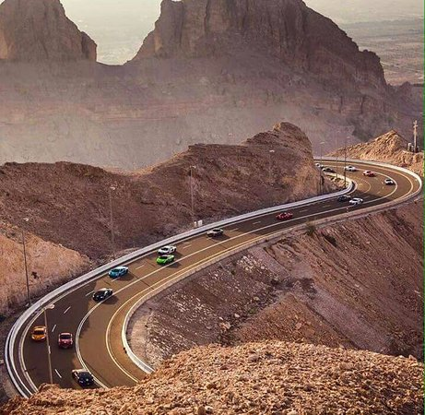
مهارة الكتابة
اكتب جملة تعبر عن الصورة تحتوي تشبيها

Slide 4
أنْ يصفَ المتعلّمُ المكان الذي تتحدث عنه القصّة من خلال وصف التفاصيل الحسية ورصد الصور الفنية والتشبيهات.
هدف اليوم:

Slide 5
مشاركة المعلومات
السرد المعلوماتي : هو كتابة النص
المعلوماتي بأسلوب قصصي، بهدف الإخبار والوصف، وسرد قصةٍ عن تجربةٍ شخصيةٍ، يستخدم الكاتب اللغة الوصفية الملأى بالتفاصيل الحسية، والأوصاف المشوقة للتأثير في القارئ، وجعله شريكًا في المشاعر والمواقف. سنلاحظ تشخيص
الجماد من خلال الصور والتعبيرات الحية الناطقة.

Slide 7
هيا نستخرج
الوصف الحسي
للمكان و التشخيص
التشخيص هو تشبيه
الشيء بإنسان
سواء مادي أو معنوي

Slide 9
استخرج تشبيهًا من هذه الفِقرة؟

Slide 11
دور المغفور له
الشيخ زايد
في انعاش هذا المكان

Slide 13
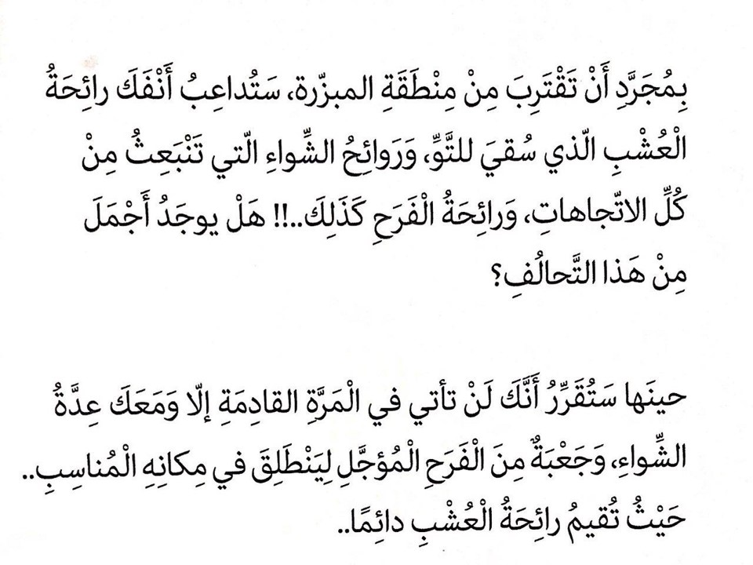
مظاهر تبرز
جمال المكان

Slide 14
سبب تسمية
جبل حفيت
بحوت على الشاطئ

Slide 15
حل تدريب من كتاب النشاط

Slide 16
الصوت
يركضونَ
البهجة
ضحكات
تنطلقُ
الحبور
ينادون
خطواتهم
فرح

Slide 17
التـقـيـيـم
https://seraj-uae.com/test/907/

Slide 18
مراجعة
ملخص الدرس
مراجعة
ملخص الدرس
الخطوة الثالثة :
توظيفها في جمل مفيدة .
الخطوة الثانية :
استخراج الوصف الحسي للمكان
الخطوة الأولى:
قراءة النص
الخطوة الأولى:
قراءة المفردات
الخطوة الثانية :
تفسير المفردات
إلى اللقاء

